Slide 1
Bivariační analýza – procvičování interpretace
ZURn4108 | Deskriptivní analýza kvantidat

Slide 2
Kontingenční tabulky
K tabulkám se v SPSS dostanete přes analyze - descriptives – crosstabs
Velmi doporučuji nechat si zobrazit procenta (u absolutních hodnot se vám to složitě vztahuje k celku)
Vždy je lepší si vybrat sloupcová nebo řádková procenta. Ta totální většinou neodpovídají tomu, co potřebujete.
--> většinou totiž chcete vztahovat výsledky k jedné ze zvolených proměnných

Slide 3
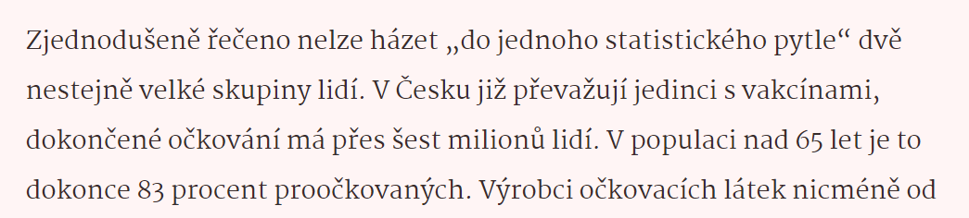
 | Očkovaní (85 %) | Neočkovaní (15 %)
Hospitalizovaní
Nehospitalizovaní
 | 100 % | 100 %
 | Očkovaní (83 %) | Neočkovaní (17 %)
Hospitalizovaní | 47 % | 49 % | 100 %
Nehospitalizovaní |  |  | 100 %

Slide 4
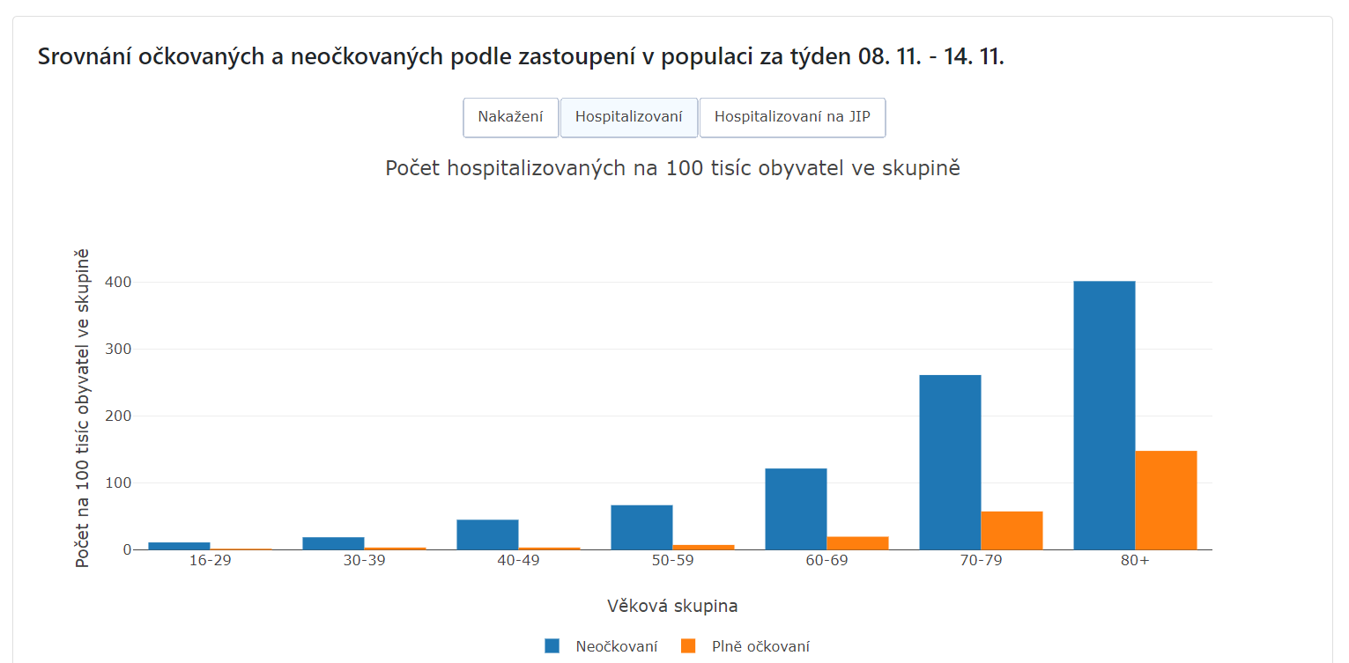

Slide 5
Jak číst kontingenční tabulky
V případě, že chceme zjistit, jak se nějaký jev projevuje s ohledem na sociodemografické charakteristiky, máme vždy 100 % dané u jednotlivých kategorií socio-demografické charakteristiky
mimo jiné proto, že její jednotlivé kategorie často nejsou stejně velké, takže bychom srovnávali nesrovnatelné

Slide 6
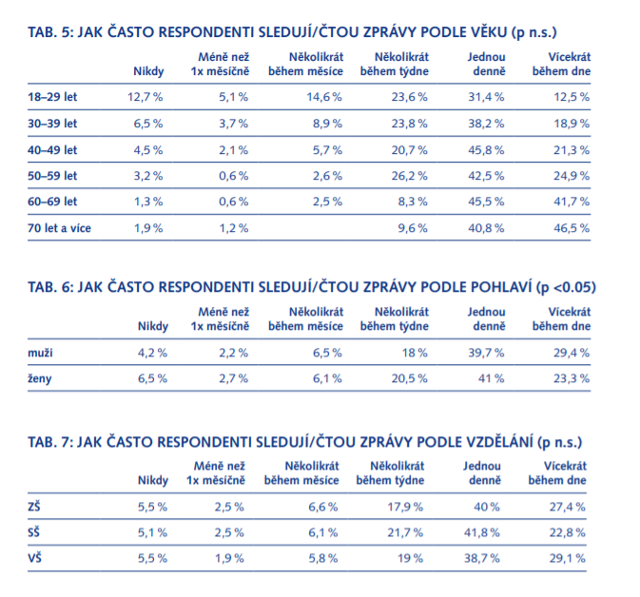

Slide 7
Třídění třetího stupně
Situace, kdy analyzujeme souběžně vztahy mezi několika proměnnými
Princip je stejný jako u dvourozměrné analýzy
Cílem je detailnější deskripce v podskupinách
Pozor, třetí a další proměnné se ukazují vždy v řádcích!

Slide 8
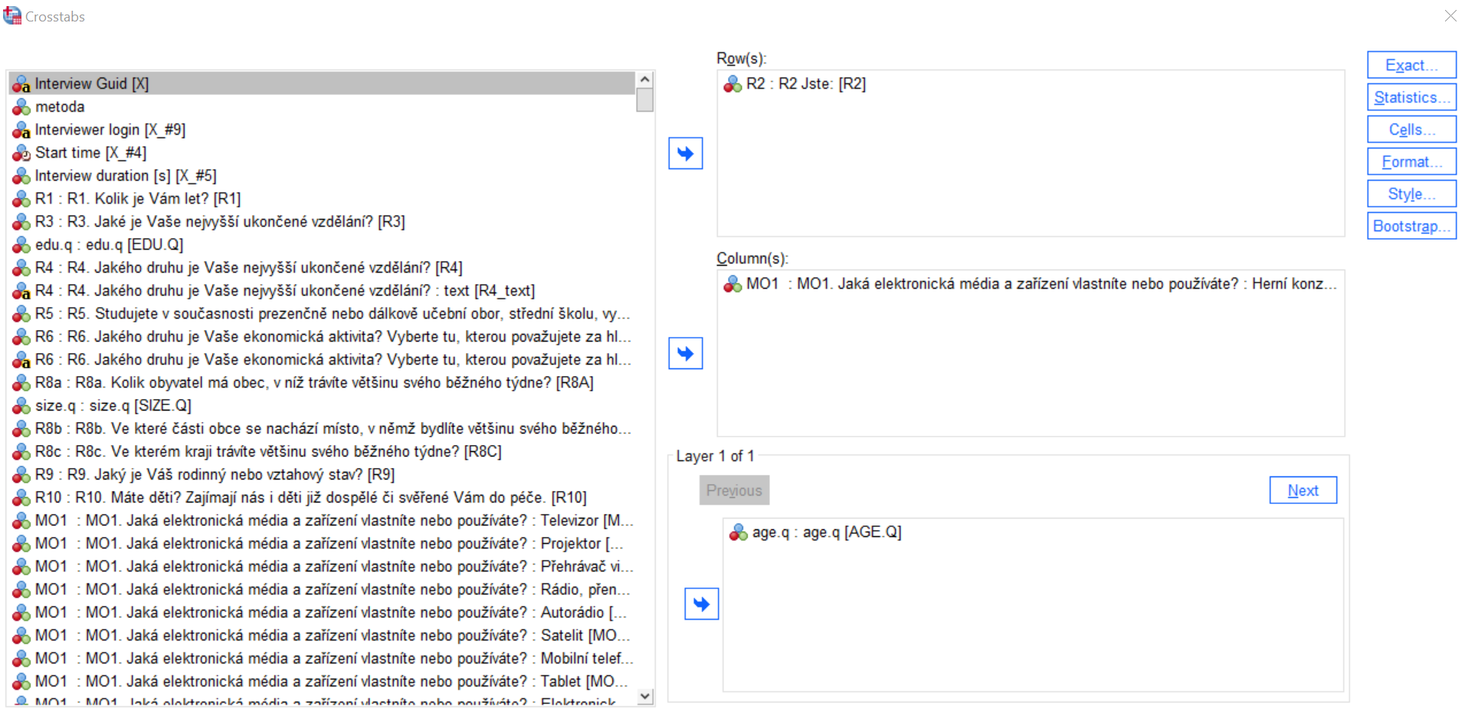

Slide 9
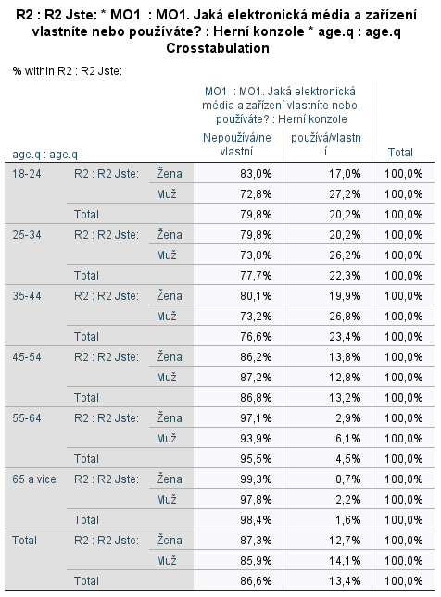

Slide 10
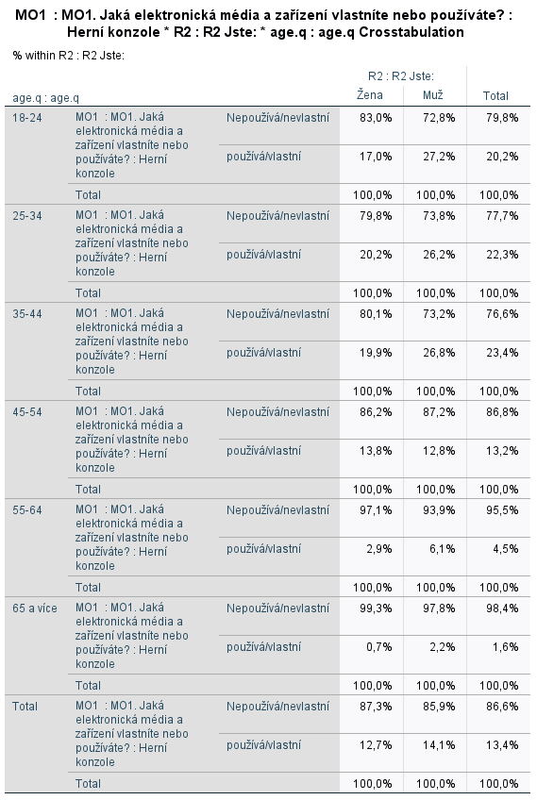

Slide 11
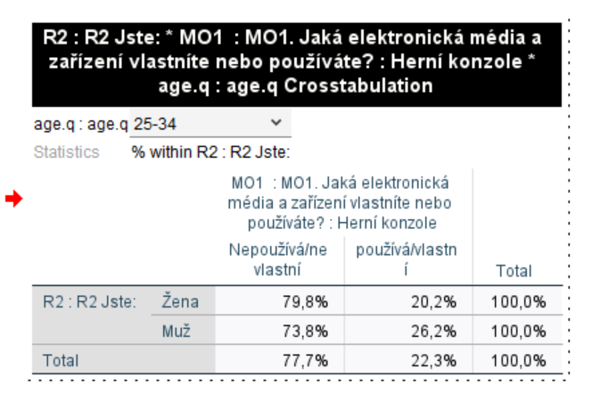
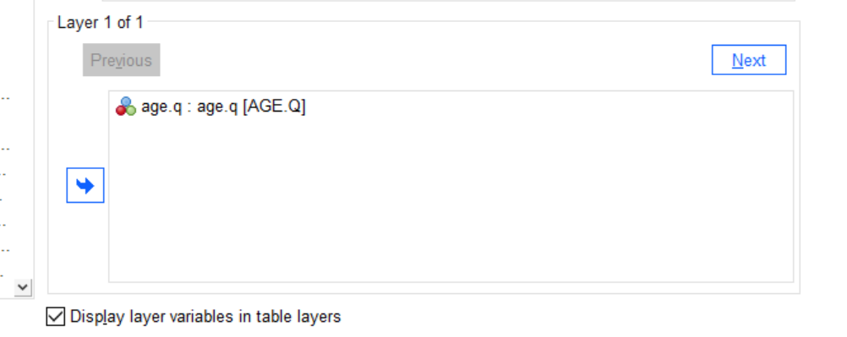

Slide 12
https://docs.google.com/document/d/1W8oiUfXQhunMulpbcLGO1Rai53SQrh8tV77Hdf8LXME/edit?usp=sharing

Slide 13
Používání které sociální sítě/sítí (MPI6_1_OSS_BIN až MPI6_6_OSS_BIN) se zvyšuje s výší vzdělání?
Kterou sociální síť/ě (MPI6_1_OSS_BIN až MPI6_6_OSS_BIN) používají výrazněji více ženy než muži?
Která věková skupina/y nejvíce preferuje alternativní média před profesionálními médii? (DVM_rel)
Podívejte se na proměnné, které měří, jak moc by lidem chybělo sledování zpráv (MP1-2_1) a sledování filmů (MP1-2_4) a zjistěte, jak je na tom jejich distribuce vzhledem k věku. Výsledky interpretujte.
Jak se liší distribuce proměnné, která měří, zda si lidé myslí, že některá média informují jenom pro ty, kteří s nimi souhlasí (POLARIZACE_2). Podívejte se na hodnotu „rozhodně souhlasím“ a interpretujte její distribuci s ohledem na věk.

Slide 14
Jaká témata v médiích (MP8_1_1 až MP8_1_1_15) preferují spíše ženy a jaká spíše muži? Zkuste interpretovat, co preference daných témat znamená v obecnějším měřítku.
Zaměřte se ve vzorku pouze na muže a zjistěte, jakému médiu průměrně nejméně věří (DVM_1 až DVM_31). Následně zjistěte, který důvod nedůvěry v média obecně (DVM1_1 až DVM1_12) je po ně průměrně nejvíce důležitý.
Zjistěte, zda se vzhledem k věku nějak mění tendence sledovat zprávy v televizi (MP8_2_3). Výsledky interpretujte.
Zjistěte, zda se nějak mění aktivní užívání internetu (MPI1) s ohledem na výši vzdělání. Zkuste výsledek interpretovat.
Představte si, že jste politický marketér a chcete zjistit, jak se jednotlivým politickým stranám daří získávat sympatizanty (VOLBY4) ve velkých městech (nad 100 000 obyvatel). Výsledky zkuste interpretovat.

